Slide 1
中国政法大学-请假离校-教师端操作手册

Slide 2
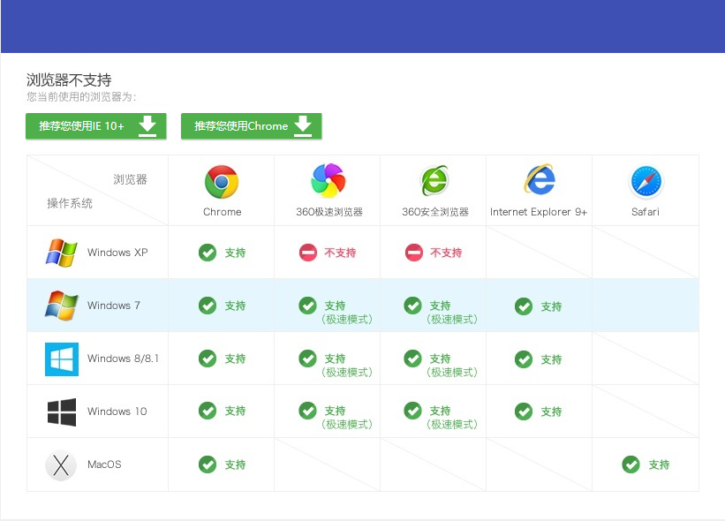
学工系统浏览器兼容

Slide 3
智慧法大如何访问
(1)通过校园官网www.cupl.edu.cn【1】位置进入到智慧法大登录页面
1

Slide 4
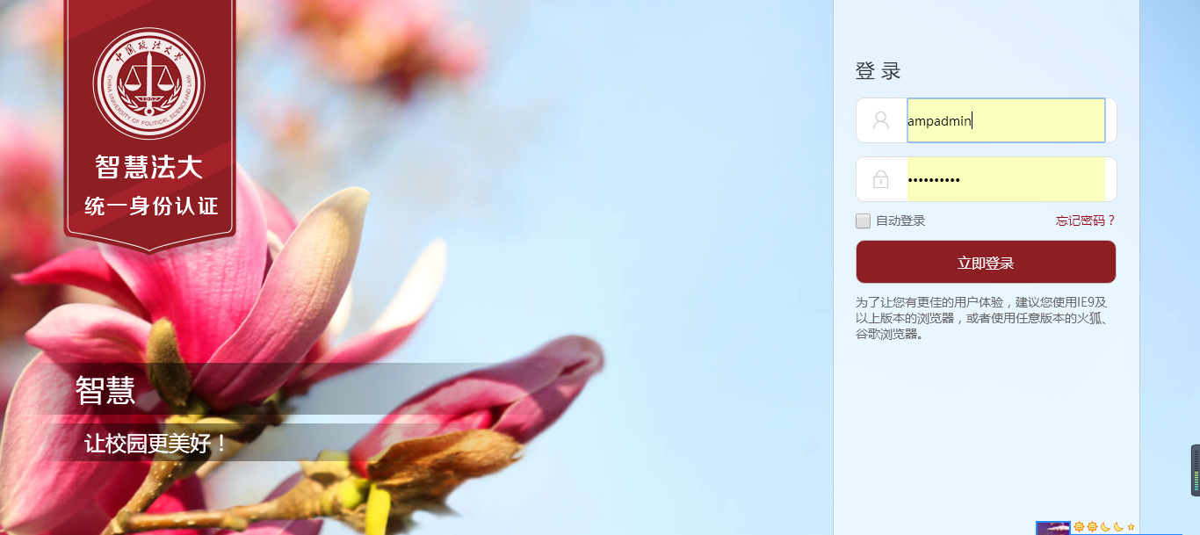
智慧法大如何登录
(1)使用CU帐号及密码登录智慧法大系统
1

Slide 5
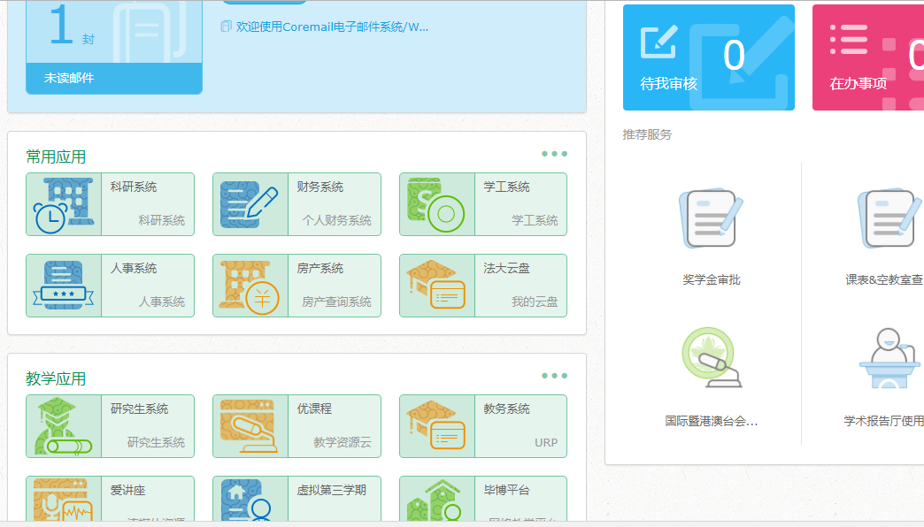
学工系统如何访问
(1) 进入智慧法大统一平台后，选择【1】位置“学工系统”，点击进入学工系统。
1

Slide 6
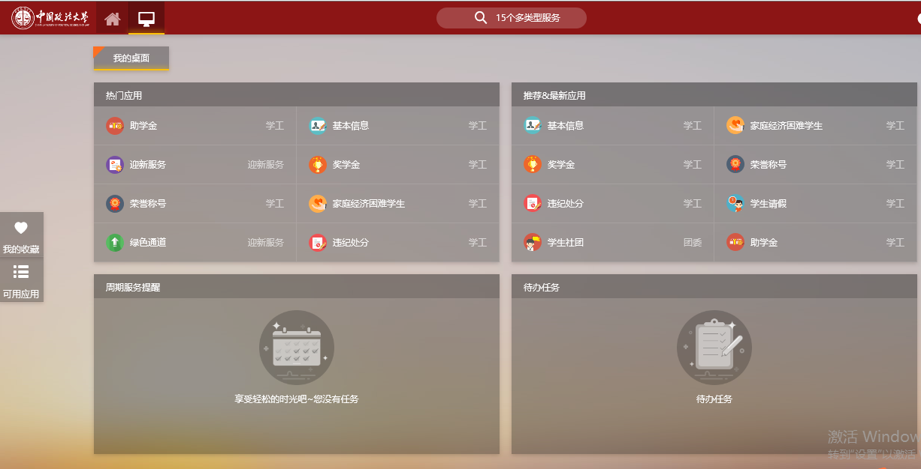
如何进入请假离校应用
(1)进入学工系统后，在【1】位置点击请假离校图标，进入请假离校页面。
1

Slide 7
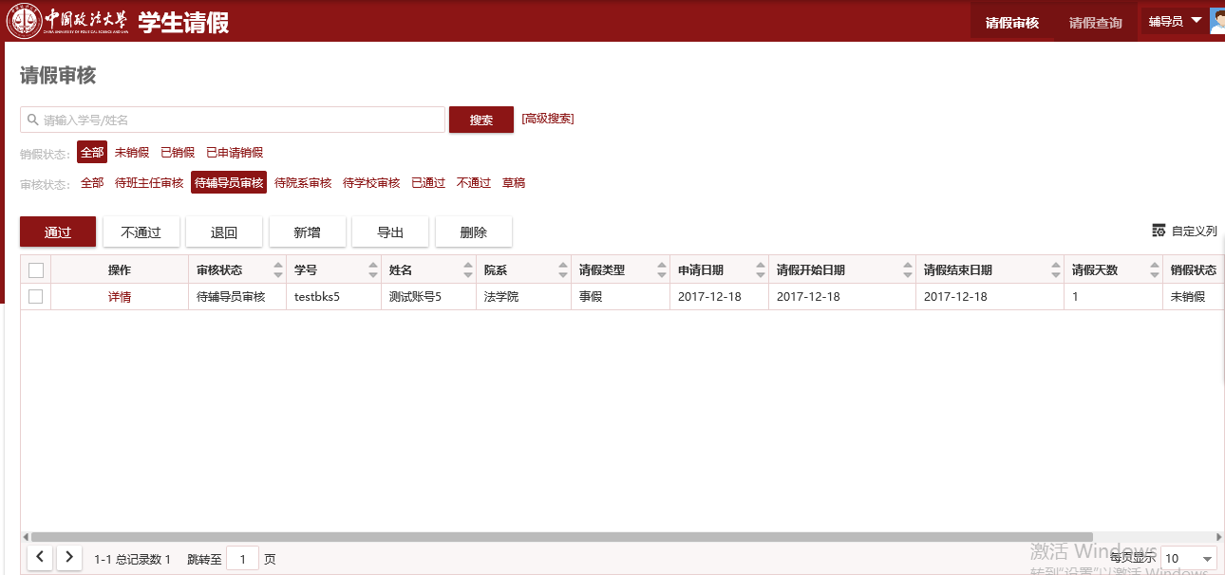
如何审核请假信息
(1)进入请假离校应用后，默认进入的是请假申请页面，页面内所有待审核的学生。
(2)选中要审核的学生，点【1】中的通过按钮即完成审核。
(3)点【2】中的详情可以查看学生申请的详细信息。
注:学生请假不超过3天(含3天)的由辅导员您审核即可。超过3天的由学院负责人审核
1
2

Slide 8
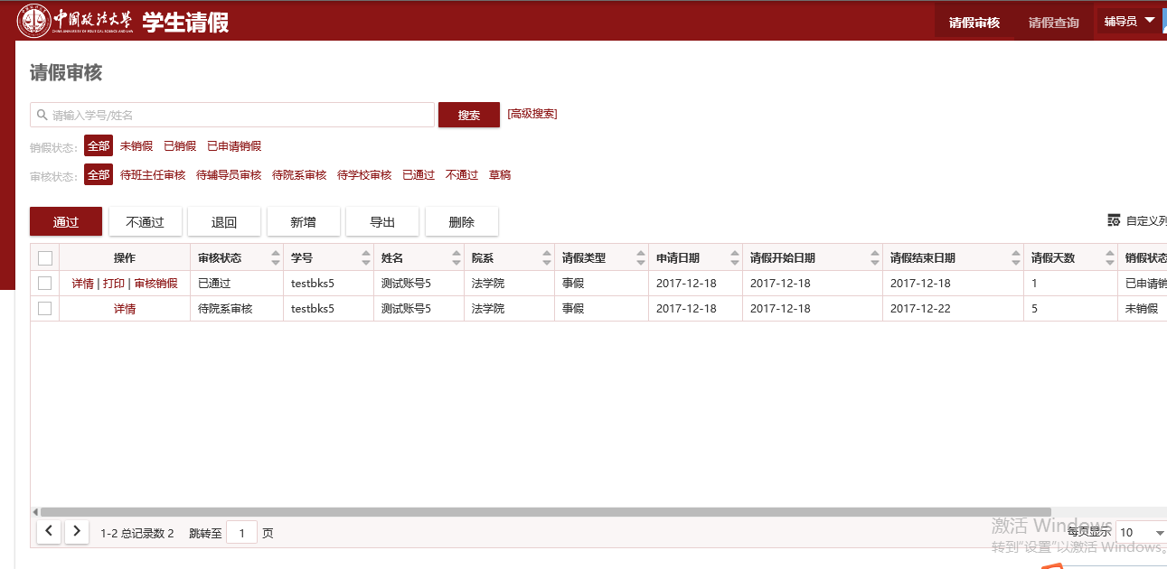
如何审核销假信息
(1)假期结束后，学生会申请销假，在请假审核页面在【1】处点击“审核销假”，填写
1

Slide 9
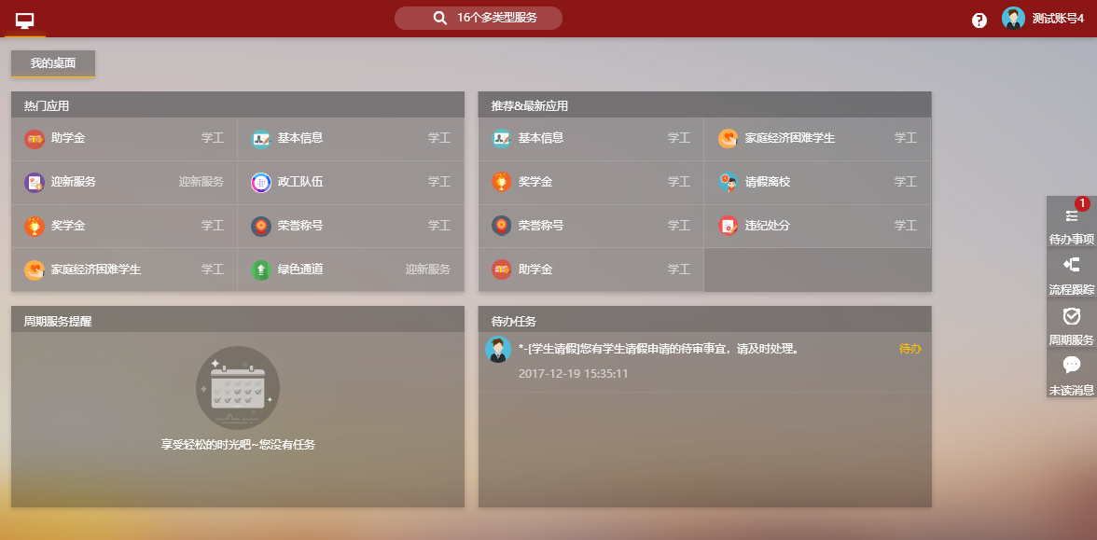
如何查看当前学工系统的待办事项
(1)学工系统主页面，在【1】位置显示最近三条待办事项。学生请假后，会自动在审核人员页面生成待办。
(2)【2】位置有红色数字提醒可以直观看到当前总共有多少条待办事宜。
2
1

